Slide 1
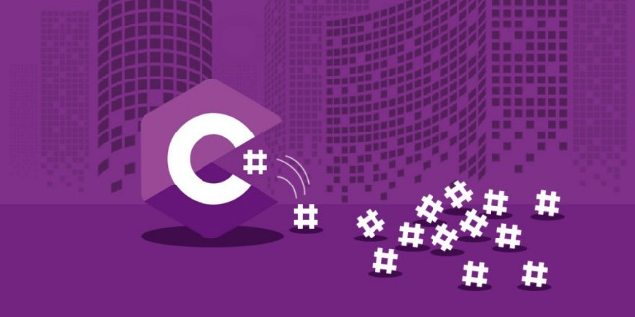
C# Basics

Slide 2

Какво ще научим?
Какво е C#?
Какво е .NET?
Какво е програмна библиотека?
Какво е CLR?
Какво е компилатор?
Какво можем да създаваме със C#?
Какво е IDE? Какво е Visual Studio?
Как да пишем C# код?
Работа с if/else, цикли, променливи, константи, вход/изход от конзолата
Какво е да дебъгваме?

Slide 3

Какво означава “да програмираме”?
Програмирането е процес, при който задаваме някакви команди на компютъра.
Командите се пишат на някакъв програмен език
Командите се подреждат една след друга
В поредица, командите образуват компютърна програма

Slide 4
Какво разбира машината ни?
01001000 01100101 01101100 01101100 01101111 00100000 01010111 01101111 01110010 01101100 01100100
Hello World

Slide 5
Какво е програмен език?
Програмният език е набор от команди, инструкции, които биват използвани за създаването на компютърни програми.
Програмният език е компютърен език, който се използва от програмистите за комуникация с компютрите.
Използва се за създаването на различни видове програми.

Slide 6
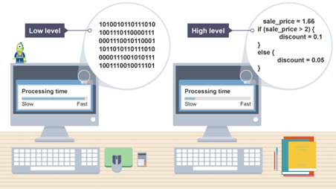
High-Level и Low-Level езици
Програмните езици се делят на High-Level езици и Low-Level езици.
High-Level езиците са близки до английския и използват резервирани думи като “function”, “if”, “else”, “while”, “for” и т.н.
C# е пример за език от високо ниво (High-Level). Други такива са Java, JavaScript, PHP и др.

Slide 7
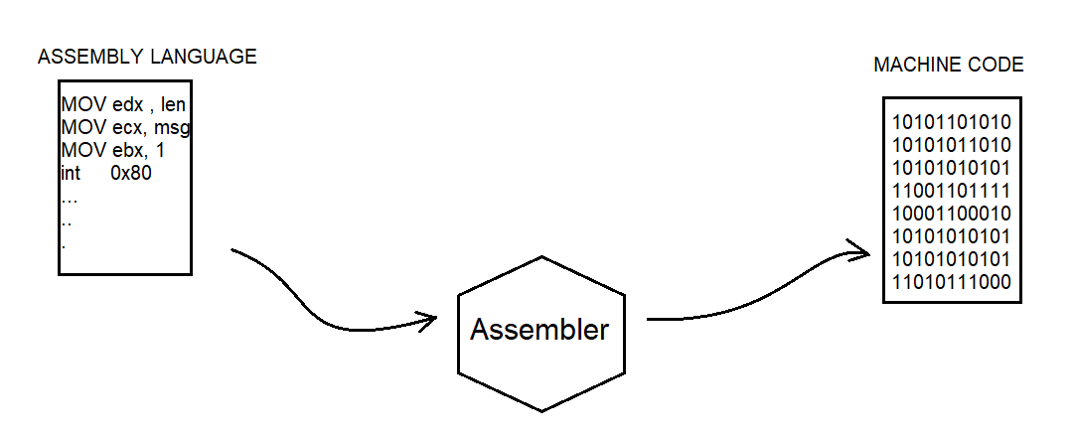
Low level език

Slide 8
Какво е C#?
C# е проектиран от Андерс Хейлсберг от Microsoft през 2000 год.
C# е програмен език с общо предназначение
C# е обектно-ориентиран (клас-базиран) програмен език
C# се използва върху .NET платформата /.NET 6 е последната версия/
C# може да бъде използван за писане на Console, Desktop, Widows Services, Web приложения, Mobile приложения, Games и IoT
C# и Microsoft документациите са много информативни и добре структурирани
C# документация: https://docs.microsoft.com/en-us/dotnet/csharp/

Slide 9
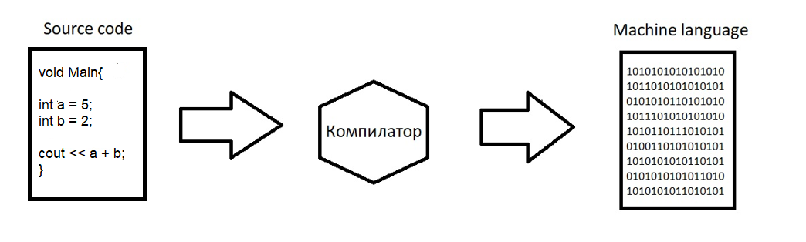
Какво е компилатор?
Компилаторът е специална компютърна програма, която транслира нашият програмен код в машинен код или байткод. Сорс кодът на програмата ни е написан най-често на програмен език от високо ниво, който е разбираем за човек, като C#, Java, C++ и т.н.

Slide 10
Какво е компилаторът в C#?
Компилаторът в C# за разлика от нормалния компилатор, транслира нашият програмен код в intermediate language IL (или междинен код/език). След което JIT компилатор (Just-In-Time) компилира нашият междинен код до машинен за съответната процесорна архитектура.

Slide 11
Compile-time срещу Runtime
Compile-time е времето, в което транслираме нашият код в изпълним код.
Compile-time errors са грешки, които се появяват по време на писането на нашият код. Когато имаме грешки в нашият код, то той няма да се компилира и съответно изпълни.
Runtime е времето, когато стартираме нашият изпълним файл да се изпълнява.
В света на C# изпълнимият файл, който се стартира се нарича .exe файл.
Runtime errors са грешки, които се появяват по време на изпълнение на нашата програма.

Slide 12
Какво е програмна библиотека (.DLL)?
Програмната библиотека (library) e проект (място), който съдържа програмен код, който върши определена работа и който може да използваме в нашите програми.
Основната идея на програмните библиотеки е преизползването на програмен код. Т.е. не е нужно да „откриваме колелото“ всеки път наново.
Кодът, който се съдържа в програмните библиотеки обикновено е колекция от функции и класове, които работят заедно за изпълнението на конкретна задача/и.
Програмните библиотеки могат да се използват единствено в други проекти. Те не могат да се стартират самостоятелно.

Slide 13
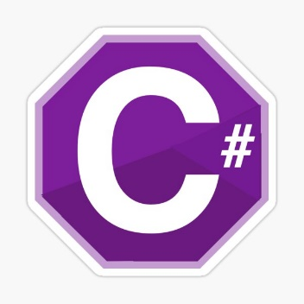


Какво е .NET?
.NET e безплатна, cross-platform и open source платформа за разработка на различни видове приложения.
.NET съдържа програмни езици, среда за изпълнение на кода - runtime, и библиотеки за разработка на web, mobile, desktop, games, и IoT приложения.
Двата основни компонента на .NET са CoreCLR и CoreFX
Можем да пишем на C#, F#, Visual Basic и други програмни езици.

Slide 14
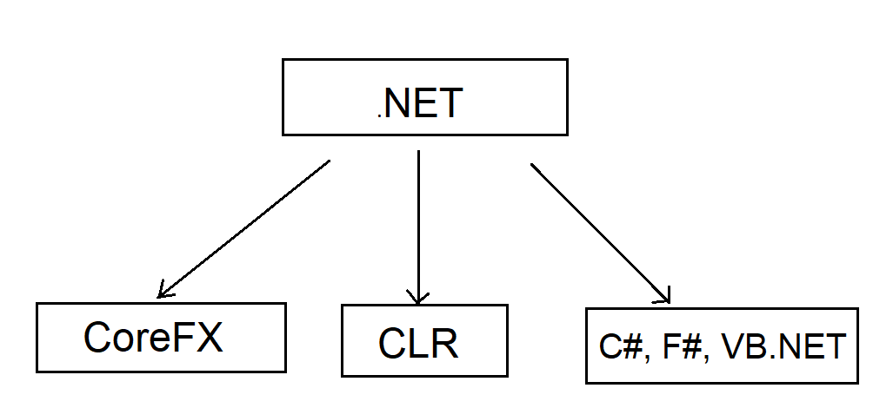
.NET = Екосистемата
Програмни езици (C#, F#, VB.NET)
Среда за изпълнение (CoreCLR)
Библиотеки (CoreFX)

Slide 15
Какво ни дава CLR?
Управлява изпълнението на нашата програма и взаимодейства с операционната система
Компилира междинния IL код/език към съответните за машината машинни инструкции (Just-in-Time compiler)
Garbage Collection
Управление на паметта

Slide 16
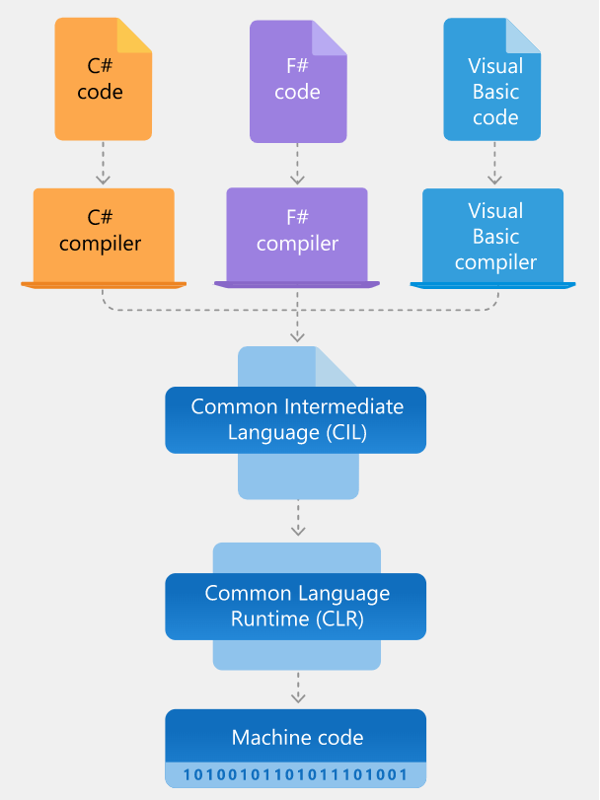
.NET архитектура

Slide 17


C# не е .NET!

Slide 18
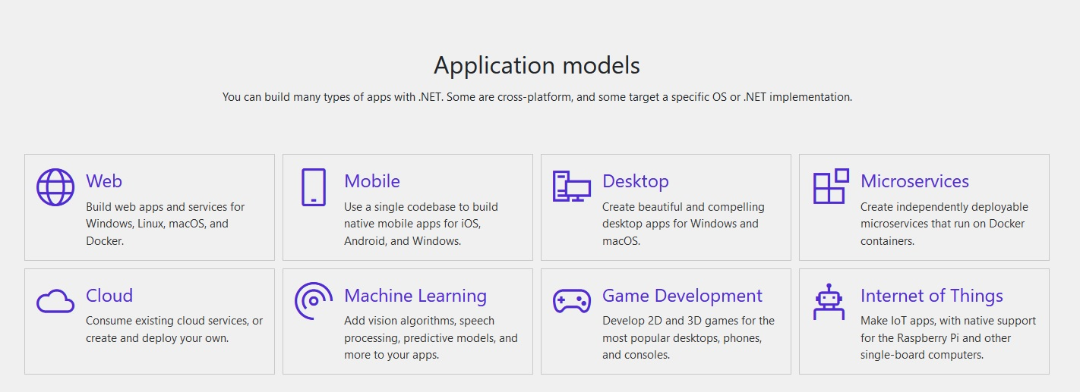
.NET платформата /цял нов свят/

Slide 19
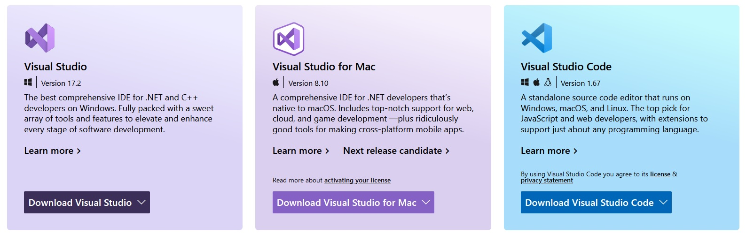
Какво е IDE?
IDE - Integrated Development Environment е софтуер, който ни позволява да пишем/дебъгваме/изпълняваме нашият код по-лесно и да създаваме нашите програми по по-добър начин.
IDE съдържа главно:
Source Code редактор
Local Build Automation
Дебъгер

Slide 20

Visual Studio 2022 /инсталация/

Slide 21

Създаване на C# проект

Slide 22
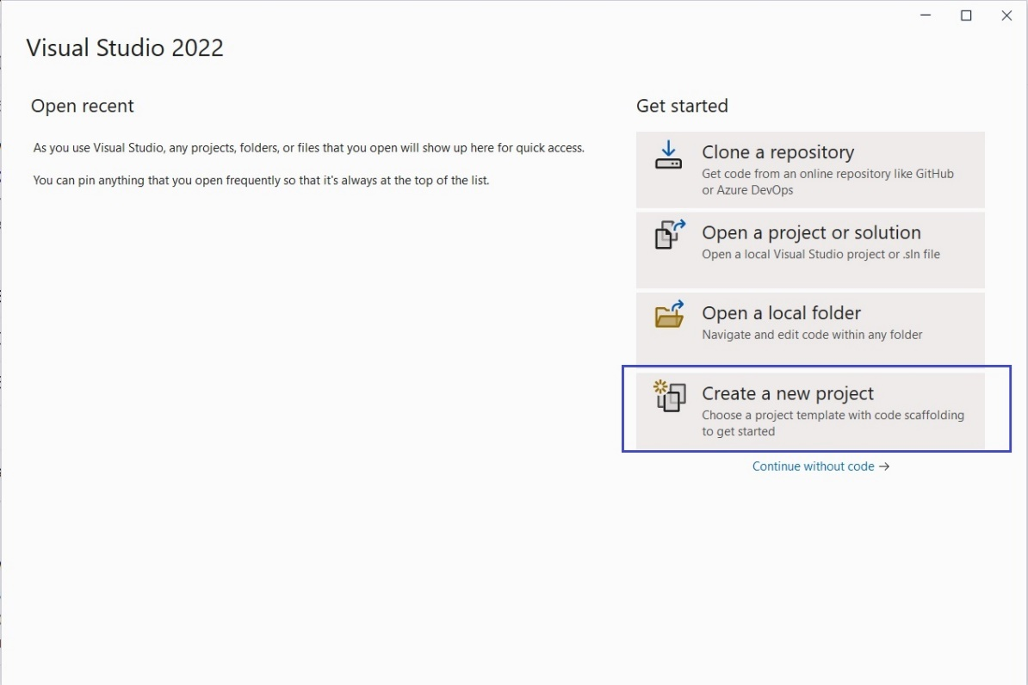
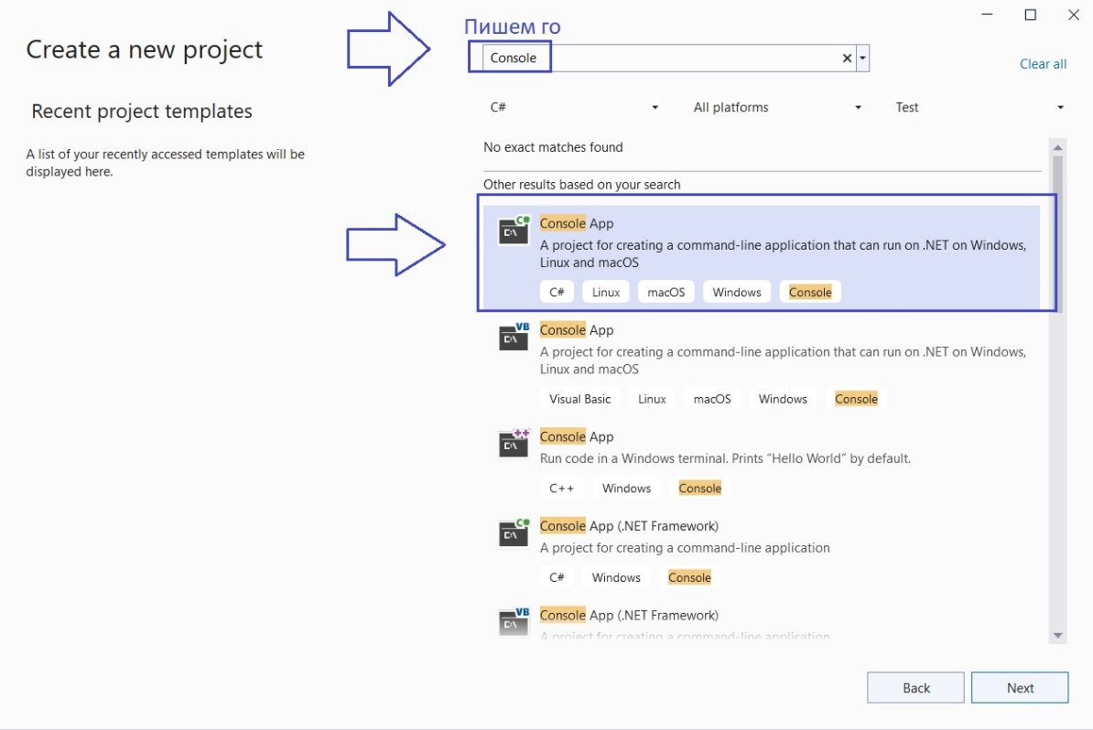
Създаване на C# проект (I част)
1)
2)

Slide 23
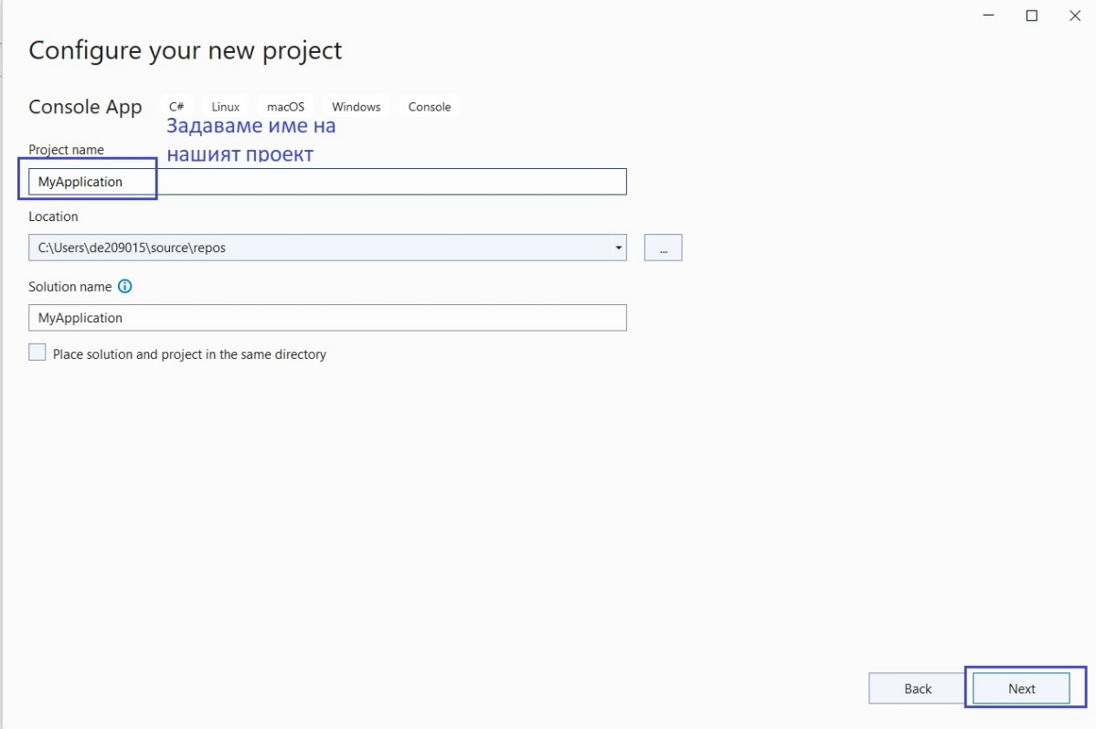
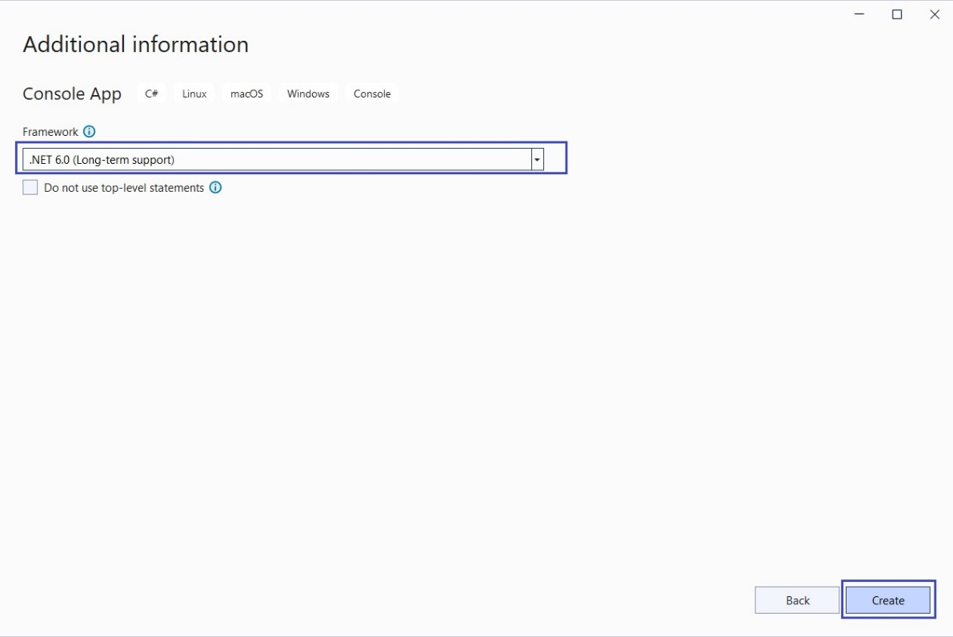
Създаване на C# проект (II част)
3)
4)

Slide 24
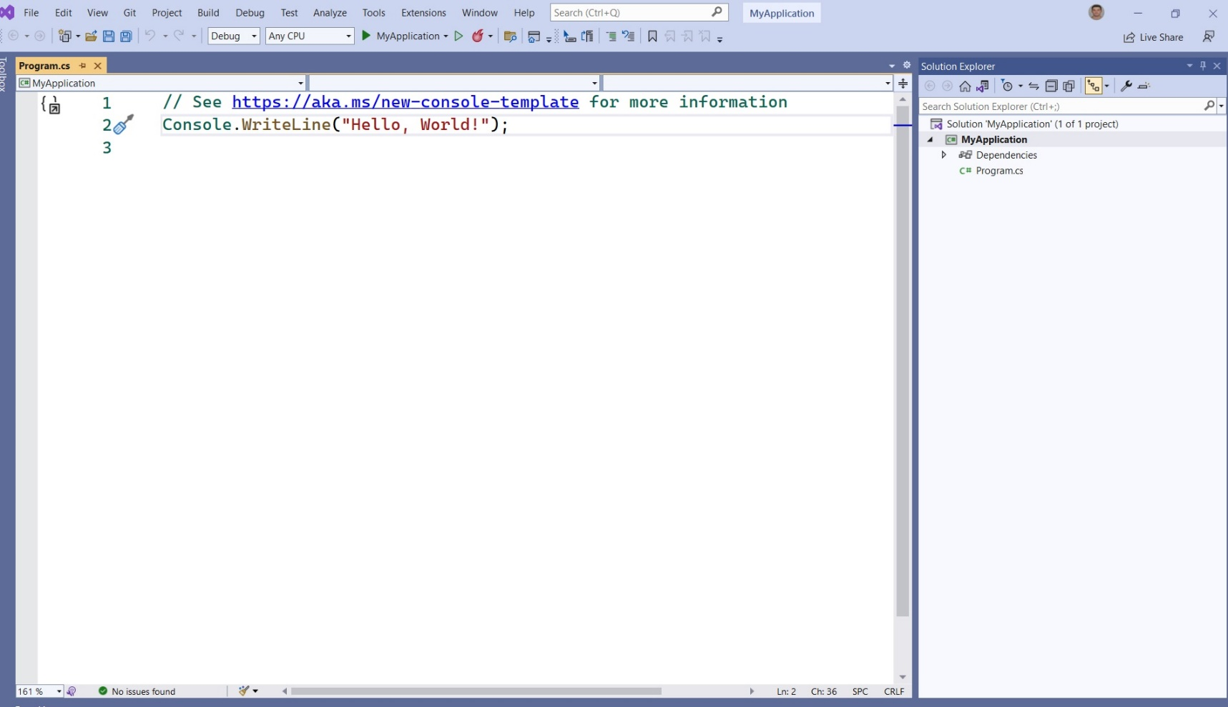
Изглед от проекта

Slide 25
using System;
namespace MyApplication
{
class Program
{
static void Main(string[] args)
{
Console.WriteLine("Hello World!");
}
}
}

Slide 26
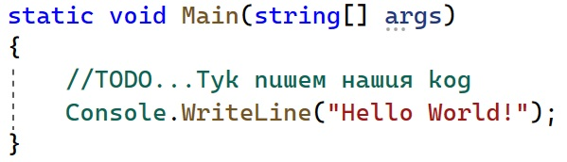
Къде пишем нашият код?
Кодът, който ние ще пишем трябва да бъде между 2-те къдрави скоби {}.
По време на този мини курс кодът, който ще пишем ще се намира единствено и само там.

Slide 27
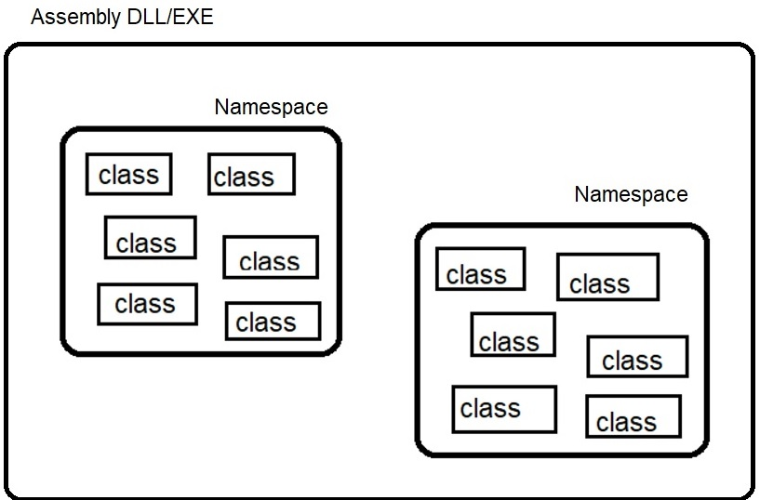
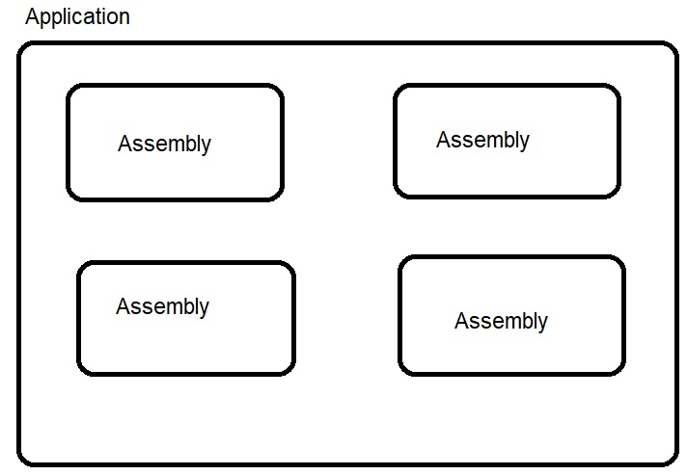
Архитектура на .NET приложенията

Slide 28
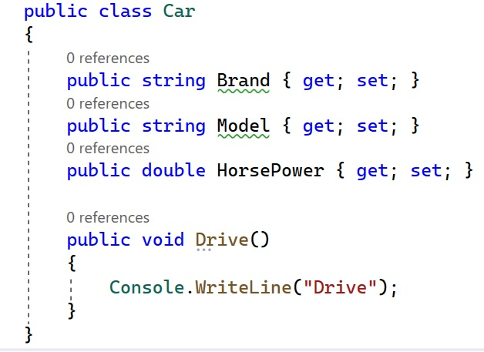
Какво е клас?
Класът е шаблон за създаване на обекти, т.е. инстанции на класа.
Класа съдържа данни и методи
Фундаментална част от програмирането със C#.

Slide 29
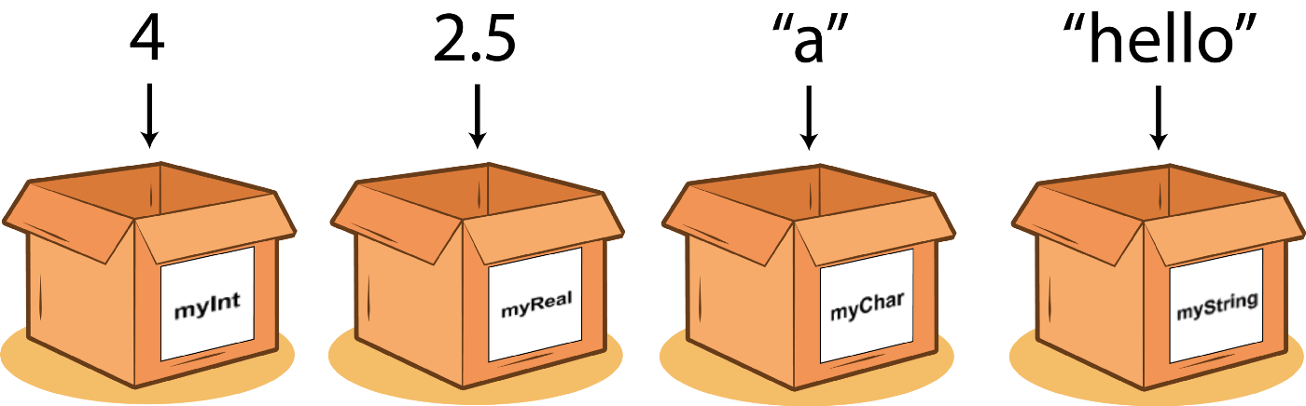
Какво е променлива?
Променливите са наименувани контейнери за съхранение на различни типове данни.

Slide 30
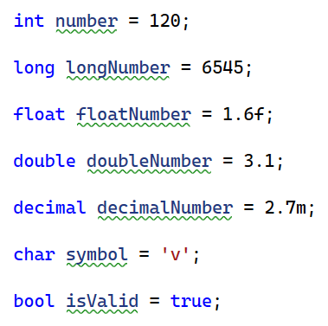
C# променливи (variables)
В C#, има различни типове променливи
Примери за променливи (variables):
string firstName = “Velizar”; //Валидно име на променлива
string 12Test = “test”; //Невалидно: не може да стартира с число
int my Number = 2; //Невалидно: не може да съдържа празно място
string ln = “Gerasimov”; //Валидно, но Не препоръчително! Вместо това трябва да бъде lastName, защото е смислено.

Slide 31

Какво е константа?
Константите са наименувани контейнери за съхранение на различни типове данни, които НЕ могат да бъдат променяни по време на изпълнение на програмата или докато пишем нашият код, след като веднъж са дефинирани.

Slide 32

C# константи
Нейминг конвенции за променливи и константи:
За променливи: camelCase
За константи: PascalCase
Бележка: В C# не е препоръчително да се използва Унгарската нотация (Hungarian notation).
string strFirstName = “Velizar”;

Slide 33
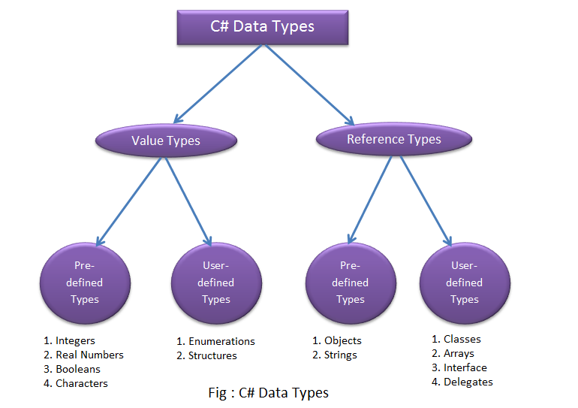
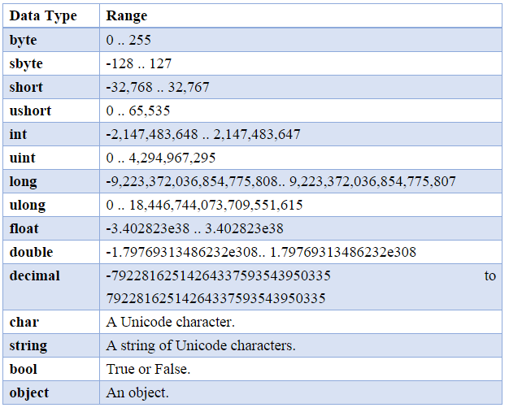
Типове данни в C#

Slide 34
Конвертиране от един тип в друг
Конвертирането от един тип в друг е нещо важно, което трябва да знаем как се случва.
Има три типа конвертиране:
Имплицитно
Експлицитно
С помощта на помощни методи (за несъвместими типове данни)

Slide 35
Оператори в C#
Аритметични: +, -, *, /, %, ++, --
За присвояване: =, +=, -=, *=, /=
Сравняващи: <, >, <=, >=, !=, ==
Логически: &&, ||, !

Slide 36

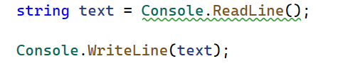

C# Console Input/Output
Вкарване на текст
Вкарване на число

Slide 37
Форматиране на string
Конкатенация (+)
Стрингово интерполиране (String interpolation) ($ {})
String.Format()ч
Console.WriteLine (директно в него) {}

Slide 38
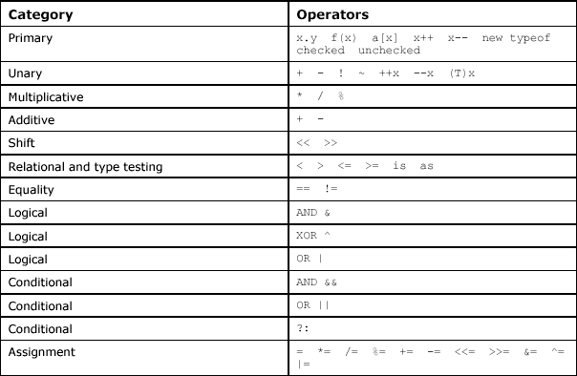
Приоритет на операторите

Slide 39
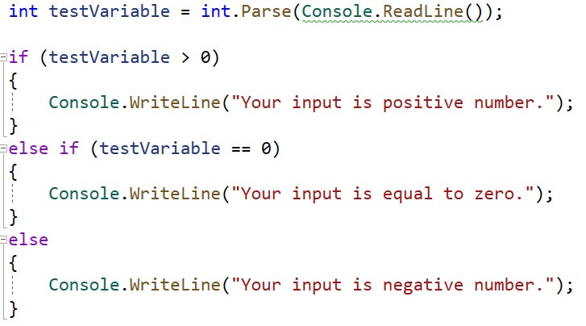
Условна логика (if/else if/else)

Slide 40
Обхват (scope) на променливите
Scope на променливата се нарича тази част от програмата, където променливата е достъпна.
Една променлива може да бъде дефинирана в клас, функция или в code block.
Scope правилата могат да бъдат разгледани в три категории:
Class level scope
Method level scope
Block level scope

Slide 41
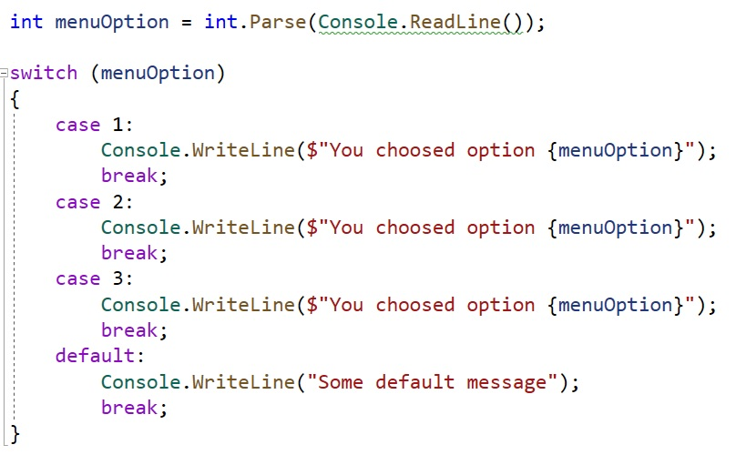
Switch/case логика

Slide 42
Ключовата дума „var“
var е ключова дума в езика C#, която се използва за деклариране на променлива с неявен тип. Типът на променливата се определя въз основа на първоначално зададената й стойност.

Slide 43
Какво e цикъл в програмирането?
Цикълът най-общо казано е поредица от инструкции, които програмата изпълнява докато бъде достигнато (изпълнено) дадено условие.
Циклите са сред най-базовите и същевременно най-използваните концепции в програмирането.

Slide 44
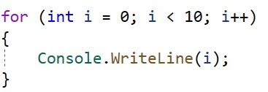
Цикли (for цикъл)
For цикълът е един от най-използваните цикли в програмирането.
Съдържа три части:
statement 1 се изпълнява веднъж само, преди изпълнението на code block-а.
statement 2 определя условието за изпълнение на code block-а.
Statement 3 се изпълнява всеки път след като code block-а се изпълни.

Slide 45
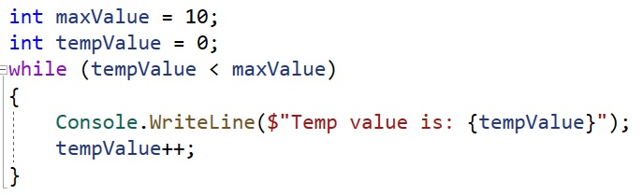
Цикли (while цикъл)
While цикълът цикли кодът в code block-а докато условието в скобите е удовлетворено, т.е. е True.

Slide 46
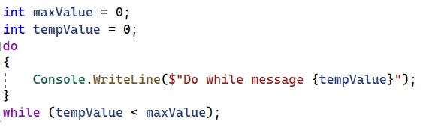
Цикли (do/while цикъл)
Do/while цикъла е вариация на While цикъла. Този цикъл ще изпълни кодът в code-block-а поне веднъж, преди да провери дали условието е True, след това цикълът ще продължи докато условието в скобите е валидно.

Slide 47
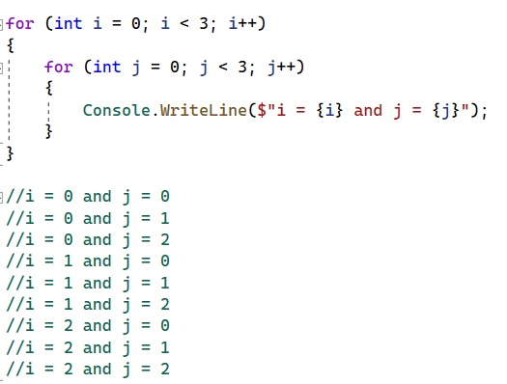
Цикли (вложени for цикли)
Много е важно да знаете, че след първата итерация на външния цикъл, вътрешният цикъл ще се изпълни целият, след което отново ще се върнем във външния за втора итерация и т.н.

Slide 48
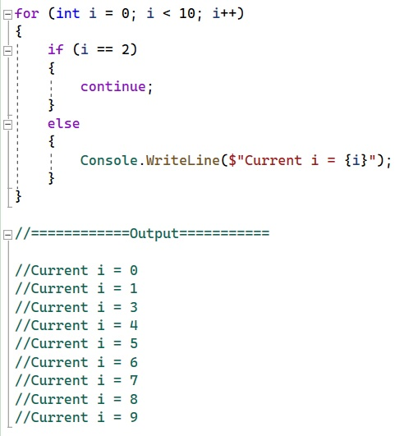
Използване на “continue”
Continue просто отива на следващата итерация от цикъла, ако има такава.

Slide 49
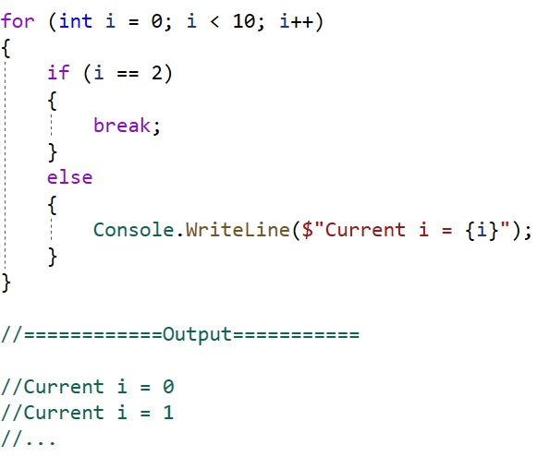
Използване на “break”
Break прекъсва (терминира) цикъла, ако условието, в което се намира е изпълнено.

Slide 50
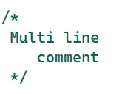

C# коментари
Коментар на множество линии
Коментар на една линия

Slide 51

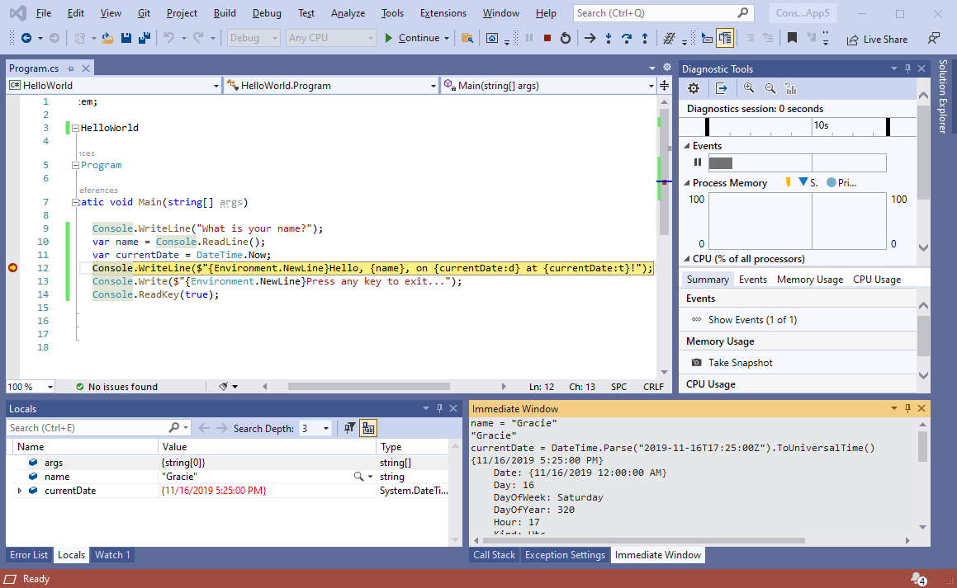
Дебъгване /основи/
F9 – слагане на breakpoint
F10 – стъпка напред
F11 – стъпка напред с възможност за влизане във дефиницията на функция

Slide 52
Изходни файлове (.dll, .exe)
Изходните (резултатни) файлове от нашата програма са или .exe или .dll.
Те се намират в директорията “bin”.
В зависимост от това дали проекта ни е в Debug или Release конфигурация, то изходните файлове се създават или в bin\Debug\net6.0, или в bin\Release\net6.0 директория.

Slide 53
Задача 1:
Да се намери лицето на окръжност по зададен радиус от потребителя и да се изведе на екрана. Използвайте тип данни, който поддържа десетична запетая.
Изходът от програмата трябва да изглежда така:
Пример:
The area of circle is: 25.0
Бонус упътване: Вижте как се работи с класа Math.

Slide 54
Задача 2:
Да се направи калкулатор, който поддържа събиране, изваждане, умножение и деление. Входът ще се състои от три части. Първите две са числата, които ще участват в операцията, а третият вход е самата операция, която въвеждаме като char. Числата, които въвеждаме трябва да са double.
Изходът от програмата трябва да изглежда така:
Пример:
The sum of numbers is: 26.7.-> за събиране
The product of numbers is: 64.0. -> за умножение
The difference of numbers is: 72.6. -> за изваждане
The division of numbers is: 5.2. -> за деление

Slide 55
Задача 3:
Да се направи програма, която принтира само четните числа в зададен интервал. Интервалът се задава от потребителя. Входът от потребителя са две int числа, които представляват началото и края на интервала. Двете граници също влизат в съответния интервал, когато извеждаме числата на конзолата.
Изходът от програмата трябва да изглежда така (при зададени 2 и 6 за граници):
Пример:
2
4
6

Slide 56
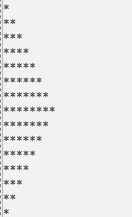
Задача 4:
Да се направи програма, която по зададен символ, изобразява обърната пирамида (от съответния символ). Единственият вход е char, който представлява символът, който искаме да използваме при рисуването.
Изход от програмата:
Пример:

Slide 57


Задача 5:
Да се направи програма, която по зададен символ рисува правоъгълник от съответния символ. Трябва да се изгради меню, което да включва 5 опции. В зависимост от опцията (1 до 5) фигурата ще бъде различна.:
Пример:
1.При символ * и опция 5 2. При символ & и опция 3

Slide 58
Задача 5 /продължение/:
Символът в началото се въвежда докато не е коректен. Коректните символи са: *, &, %, #. В случай на невалиден символ на екрана трябва да се появи съобщение, че символът е невалиден и да се опита отново. След като символът бъде въведен и се окаже правилен, то трябва да се покаже менюто и да се изчака за избор на опция от потребителя. Опциите са 5. Няма изисквания как да изглежда менюто, просто да е удобно за потребителя.

